Slide 1
Αρχές Οργάνωσης Παιδαγωγικής Πράξης Ι (E)
Ανοικτά Ακαδημαϊκά Μαθήματα στο ΤΕΙ Αθήνας
Ενότητα 9: Η πρακτική εφαρμογή της παιδαγωγικής πράξης (Μέρος Δ)
Ευγενία Θεοδότου BA ECS, MA, MSc, PhDc.
Εργαστηριακός Συνεργάτης του ΤΕΙ Αθήνας
Τμήμα Προσχολικής Αγωγής
Το περιεχόμενο του μαθήματος διατίθεται με άδεια Creative Commons εκτός και αν αναφέρεται διαφορετικά | Το έργο υλοποιείται στο πλαίσιο του Επιχειρησιακού Προγράμματος «Εκπαίδευση και Δια Βίου Μάθηση» και συγχρηματοδοτείται από την Ευρωπαϊκή Ένωση (Ευρωπαϊκό Κοινωνικό Ταμείο) και από εθνικούς πόρους.

Slide 2
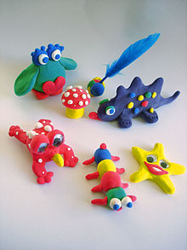
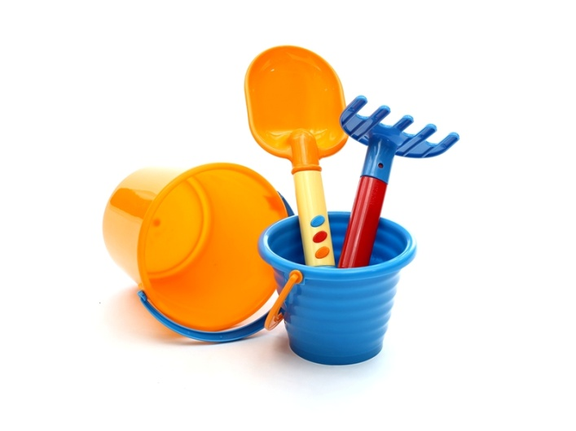
Περιεχόμενο ενότητας
Ας δούμε τώρα και το πώς εφαρμόζεται η θεωρία στο πρακτικό μέρος του εργαστηρίου!!
Θα παρουσιαστούν καθημερινά παραδείγματα παιδαγωγικού έργου τα οποία δείχνουν τη σύνδεση του παιχνιδιού με τη μάθηση!!
“Play dough 04799” από Nevit διαθέσιμο με άδεια CC BY-SA 3.0
“The Childrens Museum of Indianapolis - Sandbox and Beach Toys” από LoriLee διαθέσιμο με άδεια CC BY-SA 3.0

Slide 3
Παραδείγματα παιχνιδιού- 1
Η ιστορία με τις μπίλιες
Έχω κάτι μαγικές μπίλιες που θα μου πουν μία αλλιώτικη ιστορία! Θα ήθελα πολύ να την ακούσω…
“Circles” από Nemo διαθέσιμο με άδεια CC0 1.0

Slide 4
Παραδείγματα παιχνιδιού- 2
Φρουτομπερδέματα
Μία μέρα τα φρούτα και τα λαχανικά στο μανάβικο μπερδεύτηκαν!
Μπορείτε να μας βοηθήσετε;
“Plants” από Nemo διαθέσιμο με άδεια CC0 1.0

Slide 5
Παραδείγματα παιχνιδιού- 3
Βαρκάδα στη θάλασσα
Γινόμαστε καπετάνιοι και βάζουμε πλώρη για ένα ταξίδι μακρινό! Ας δούμε το που θα μας βγάλει!
“Sailing” από Nemo διαθέσιμο με άδεια CC0 1.0

Slide 6
Παραδείγματα παιχνιδιού- 4
Χρωματιστό μπόουολιγκ
Ας βάλουμε χρώμα και φαντασία και ας στοχεύσουμε τις χρωματιστές μπουκάλες!
“Bowling” από Nemo διαθέσιμο με άδεια CC0 1.0

Slide 7
Παραδείγματα παιχνιδιού- 5
Μπαλονοδρομίες
Πως θα ήταν άραγε η ζωή μας εάν είχαμε μπαλόνια στα πόδια και στα χέρια μας;
“Balloons” από Kaz διαθέσιμο με άδεια CC0 1.0

Slide 8
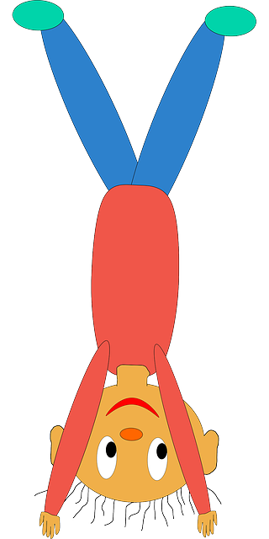
Παραδείγματα παιχνιδιού- 6
Μουσικά αγάλματα
Μπορώ να χορέψω αλλά και να γίνω ένα άγαλμα ταυτόχρονα; Θα το προσπαθήσω και θα σας πω!
“Kids” από Nemo διαθέσιμο με άδεια CC0 1.0

Slide 9
Παραδείγματα παιχνιδιού- 7
Αγώνες με τα σχήματα
Τα σχήματα ξεκίνησαν αγώνα και φόρεσαν αθλητικά παπούτσια! Θα κερδίσουν όμως όλα γιατί θα διασκεδάσουν πάρα πολύ!
“Similar-geometric-shapes” από Ylebru διαθέσιμο με άδεια CC BY-SA 3.0

Slide 10
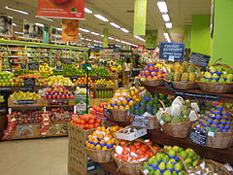
Παραδείγματα παιχνιδιού- 8
Μία βόλτα στο μανάβικο
Στη γειτονιά μου έχω ένα μανάβικο που το αγαπώ πολύ! Θα πάω να ψωνίσω νόστιμα φρούτα και λαχανικά.
“Supermarkt” από Linsensuppe διαθέσιμο με άδεια CC BY-SA 3.0

Slide 11
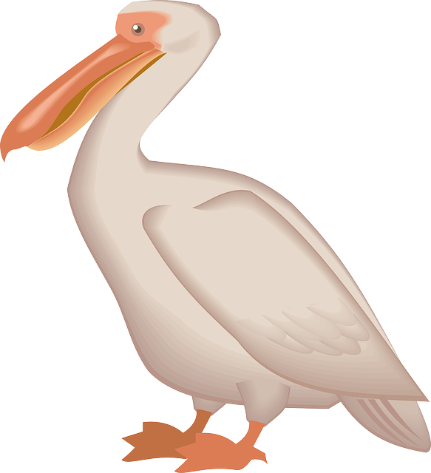
Παραδείγματα παιχνιδιού- 9
Ο πελαργός
Πελαργός με τα μεγάλα φτερά… τι ψηλά, τι ψηλά που πετά!!
Ας πετάξουμε κι εμείς σαν πελαργοί!
“Bird” από Nemo διαθέσιμο με άδεια CC0 1.0

Slide 12
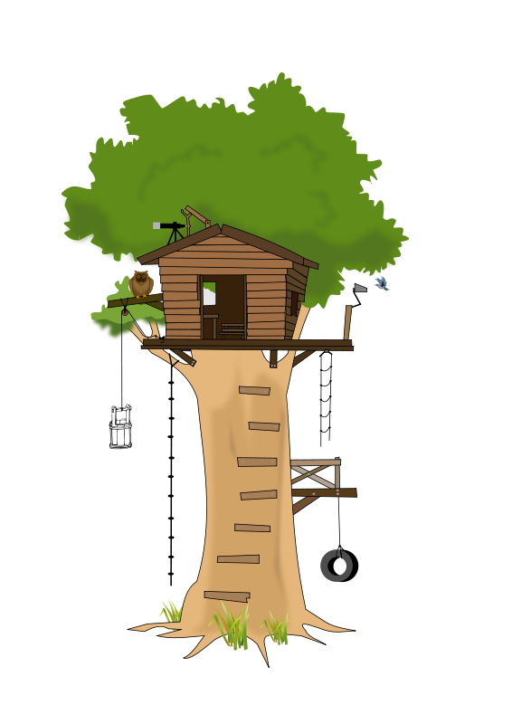
Παραδείγματα παιχνιδιού- 10
Που ζει το κάθε ζώο;
Ας ψάξουμε που ζει το κάθε ζώο μέσα από βιβλία και εγκυκλοπαίδειες.
“Tree Club House” από sammo241 διαθέσιμο ως κοινό κτήμα

Slide 13
Παραδείγματα παιχνιδιού- 11
Η βάρκα και ο ποταμός
Μεταφερόμαστε ξαφνικά μέσα σε μία βάρκα που βρίσκεται στη μέση του ποταμού! Που θα μας οδηγήσει;
“Boat” από Nemo διαθέσιμο με άδεια CC0 1.0

Slide 14
Παραδείγματα παιχνιδιού- 12
Μάγισσες & μάγοι
Μία μέρα θα συναντηθούν οι μάγισσες και οι μάγοι και αναρωτιέμαι τι θα γίνει…
“Wizard” από Nemo διαθέσιμο με άδεια CC0 1.0

Slide 15
Τέλος Ενότητας

Slide 16
Σημειώματα

Slide 17
Σημείωμα Αναφοράς
Copyright Τεχνολογικό Εκπαιδευτικό Ίδρυμα Αθήνας, Ευγενία Θεοδότου 2014. Ευγενία Θεοδότου. «Αρχές Οργάνωσης Παιδαγωγικής Πράξης Ι (E). Ενότητα 9: Η πρακτική εφαρμογή της παιδαγωγικής πράξης (Μέρος Δ)». Έκδοση: 1.0. Αθήνα 2014. Διαθέσιμο από τη δικτυακή διεύθυνση: ocp.teiath.gr.

Slide 18
Σημείωμα Αδειοδότησης
Το παρόν υλικό διατίθεται με τους όρους της άδειας χρήσης Creative Commons Αναφορά, Μη Εμπορική Χρήση Παρόμοια Διανομή 4.0 [1] ή μεταγενέστερη, Διεθνής Έκδοση. Εξαιρούνται τα αυτοτελή έργα τρίτων π.χ. φωτογραφίες, διαγράμματα κ.λ.π., τα οποία εμπεριέχονται σε αυτό. Οι όροι χρήσης των έργων τρίτων επεξηγούνται στη διαφάνεια «Επεξήγηση όρων χρήσης έργων τρίτων».
Τα έργα για τα οποία έχει ζητηθεί άδεια αναφέρονται στο «Σημείωμα Χρήσης Έργων Τρίτων».
[1] http://creativecommons.org/licenses/by-nc-sa/4.0/
Ως Μη Εμπορική ορίζεται η χρήση:
που δεν περιλαμβάνει άμεσο ή έμμεσο οικονομικό όφελος από την χρήση του έργου, για το διανομέα του έργου και αδειοδόχο
που δεν περιλαμβάνει οικονομική συναλλαγή ως προϋπόθεση για τη χρήση ή πρόσβαση στο έργο
που δεν προσπορίζει στο διανομέα του έργου και αδειοδόχο έμμεσο οικονομικό όφελος (π.χ. διαφημίσεις) από την προβολή του έργου σε διαδικτυακό τόπο
Ο δικαιούχος μπορεί να παρέχει στον αδειοδόχο ξεχωριστή άδεια να χρησιμοποιεί το έργο για εμπορική χρήση, εφόσον αυτό του ζητηθεί.

Slide 19
Επεξήγηση όρων χρήσης έργων τρίτων
©
Δεν επιτρέπεται η επαναχρησιμοποίηση του έργου, παρά μόνο εάν ζητηθεί εκ νέου άδεια από το δημιουργό.
διαθέσιμο με άδεια CC-BY
Επιτρέπεται η επαναχρησιμοποίηση του έργου και η δημιουργία παραγώγων αυτού με απλή αναφορά του δημιουργού.
διαθέσιμο με άδεια CC-BY-SA
Επιτρέπεται η επαναχρησιμοποίηση του έργου με αναφορά του δημιουργού, και διάθεση του έργου ή του παράγωγου αυτού με την ίδια άδεια.
διαθέσιμο με άδεια CC-BY-ND
Επιτρέπεται η επαναχρησιμοποίηση του έργου με αναφορά του δημιουργού.
Δεν επιτρέπεται η δημιουργία παραγώγων του έργου.
διαθέσιμο με άδεια CC-BY-NC
Επιτρέπεται η επαναχρησιμοποίηση του έργου με αναφορά του δημιουργού.
Δεν επιτρέπεται η εμπορική χρήση του έργου.
διαθέσιμο με άδεια CC-BY-NC-SA
Επιτρέπεται η επαναχρησιμοποίηση του έργου με αναφορά του δημιουργού
και διάθεση του έργου ή του παράγωγου αυτού με την ίδια άδεια.
Δεν επιτρέπεται η εμπορική χρήση του έργου.
διαθέσιμο με άδεια CC-BY-NC-ND
Επιτρέπεται η επαναχρησιμοποίηση του έργου με αναφορά του δημιουργού.
Δεν επιτρέπεται η εμπορική χρήση του έργου και η δημιουργία παραγώγων του.
διαθέσιμο με άδεια
CC0 Public Domain
Επιτρέπεται η επαναχρησιμοποίηση του έργου, η δημιουργία παραγώγων αυτού και η εμπορική του χρήση, χωρίς αναφορά του δημιουργού.
διαθέσιμο ως κοινό κτήμα
Επιτρέπεται η επαναχρησιμοποίηση του έργου, η δημιουργία παραγώγων αυτού και η εμπορική του χρήση, χωρίς αναφορά του δημιουργού.
χωρίς σήμανση
Συνήθως δεν επιτρέπεται η επαναχρησιμοποίηση του έργου.

Slide 20
Διατήρηση Σημειωμάτων
Οποιαδήποτε αναπαραγωγή ή διασκευή του υλικού θα πρέπει να συμπεριλαμβάνει:
το Σημείωμα Αναφοράς
το Σημείωμα Αδειοδότησης
τη δήλωση Διατήρησης Σημειωμάτων
το Σημείωμα Χρήσης Έργων Τρίτων (εφόσον υπάρχει)
μαζί με τους συνοδευόμενους υπερσυνδέσμους.

Slide 21
Χρηματοδότηση
Το παρόν εκπαιδευτικό υλικό έχει αναπτυχθεί στo πλαίσιo του εκπαιδευτικού έργου του διδάσκοντα.
Το έργο «Ανοικτά Ακαδημαϊκά Μαθήματα στο ΤΕΙ Αθήνας» έχει χρηματοδοτήσει μόνο την αναδιαμόρφωση του εκπαιδευτικού υλικού.
Το έργο υλοποιείται στο πλαίσιο του Επιχειρησιακού Προγράμματος «Εκπαίδευση και Δια Βίου Μάθηση» και συγχρηματοδοτείται από την Ευρωπαϊκή Ένωση (Ευρωπαϊκό Κοινωνικό Ταμείο) και από εθνικούς πόρους.

